Slide 1
OptiTrack那些事
杨天

Slide 2
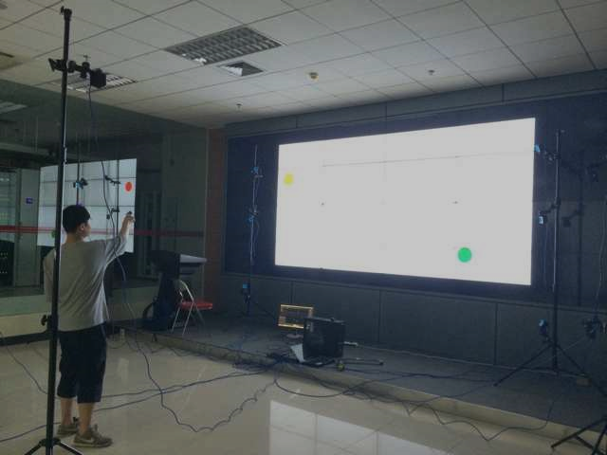
Notes:
结构-功能？
功能是得到精确的动作捕捉->通过红外线来完成->两个摄像头可以确定一个具体的位置->所以是通过易反光的Marker来实现->注：光线会有干扰
刚体：

Slide 3
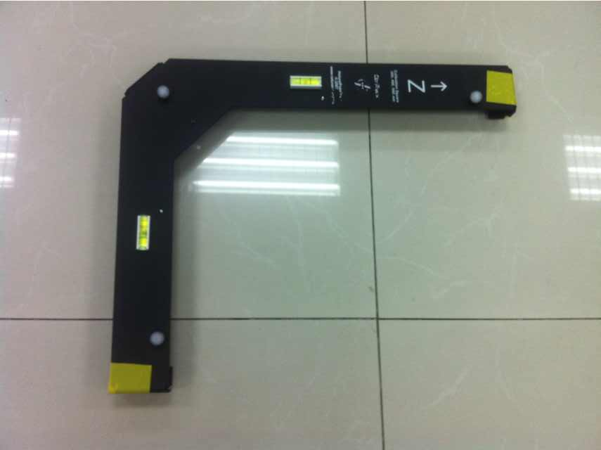
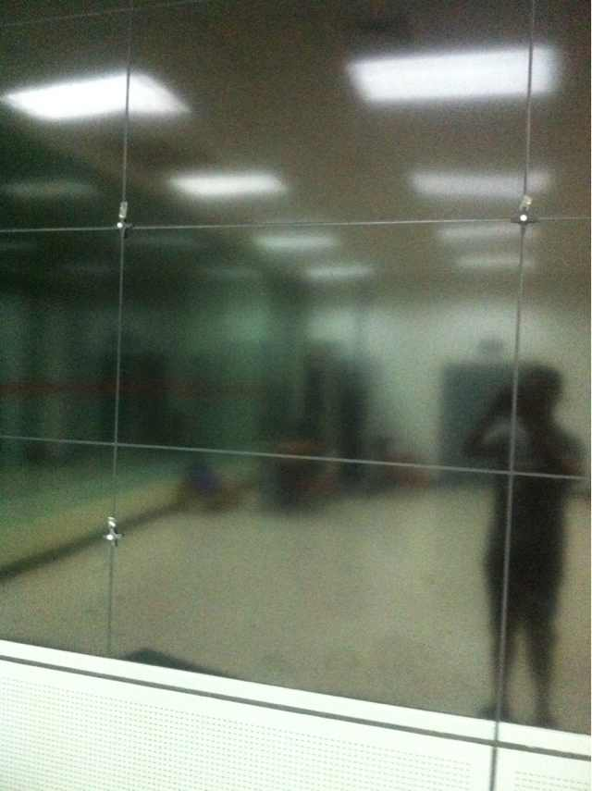
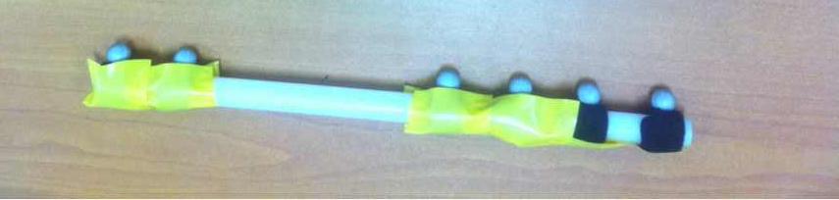
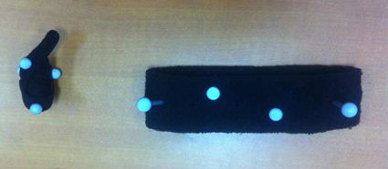
Notes:
刚体：这些东西3个及3个以上可以确定一个刚体的位置……这样可以确定一个刚体……比如我要确定的屏幕、眼睛、手指和棍子
你可以得到刚体质心的位置，也可以得到刚体的每个点的位置（但是暂时我的ID追踪不知道怎么弄）

Slide 4
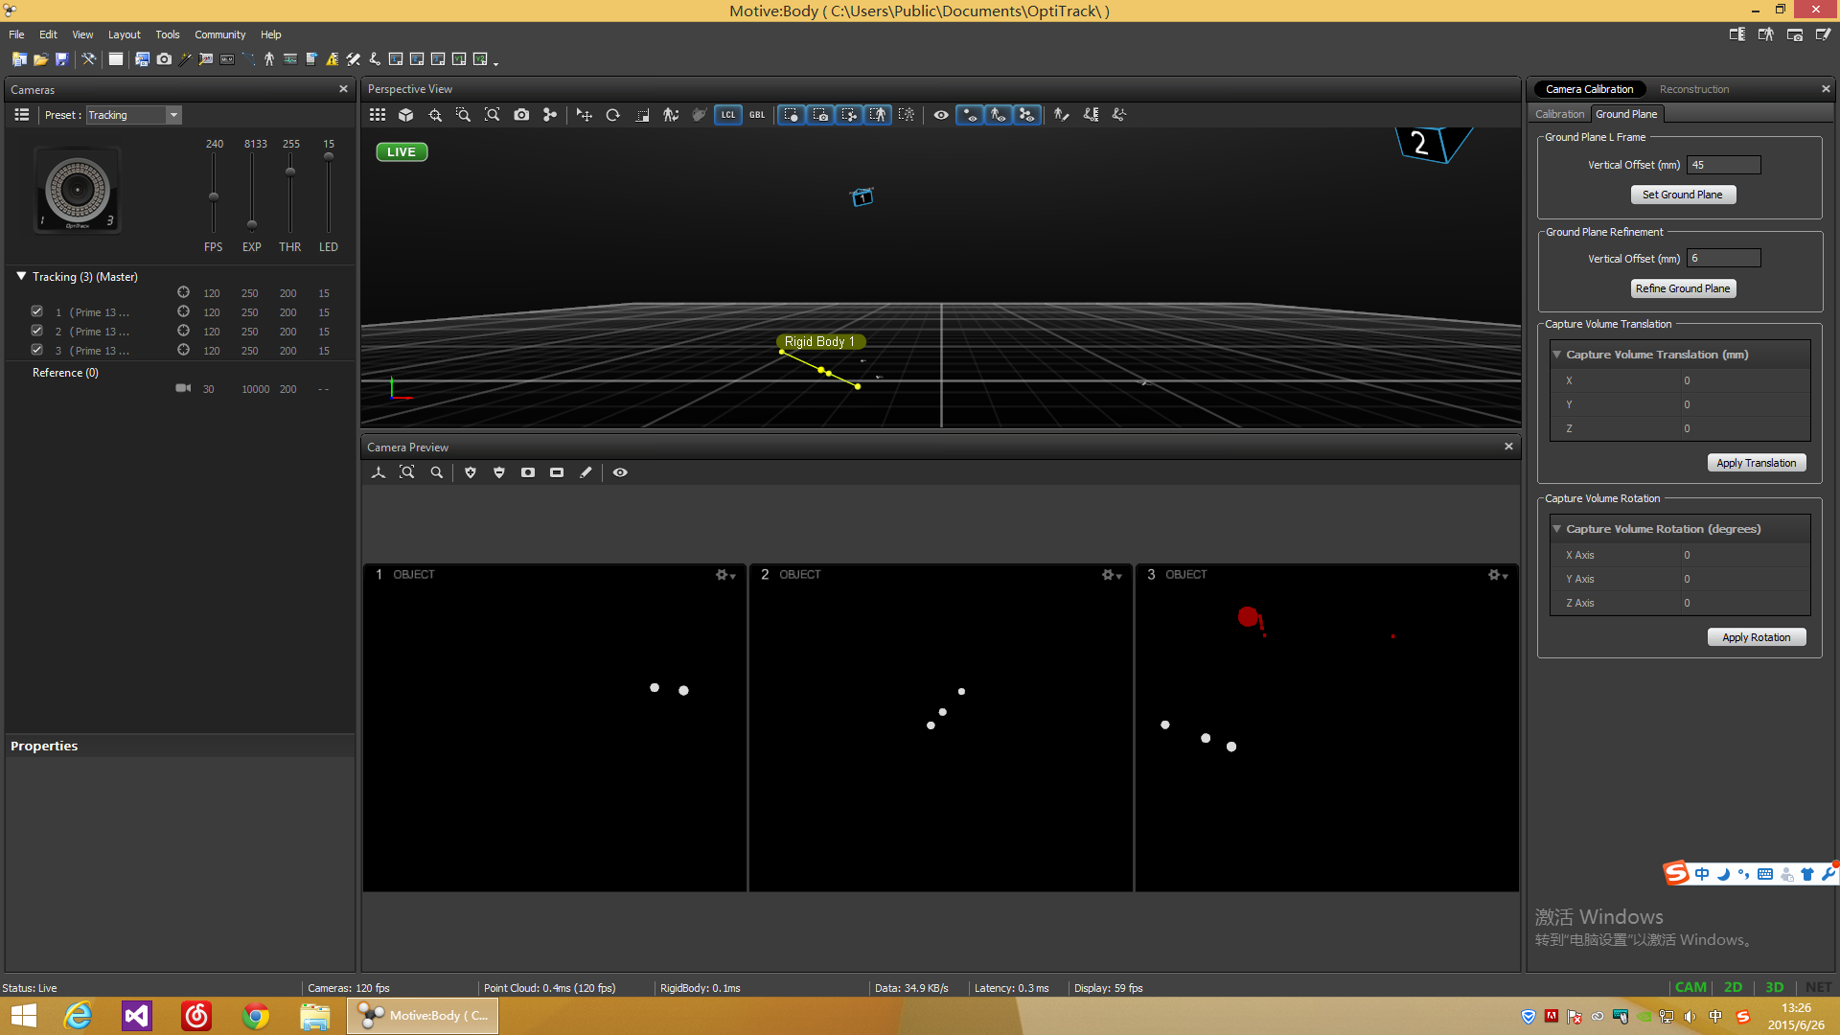
Notes:
如图，下面三个是摄像机的结果，上面是我确定的位置

Slide 5
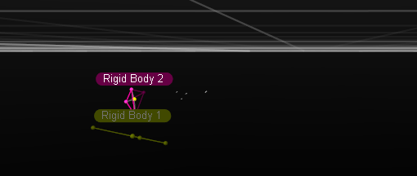
Notes:
刚体的部分点可以还原之前的点，如果移出边界了，会显示上次到的位置

Slide 6
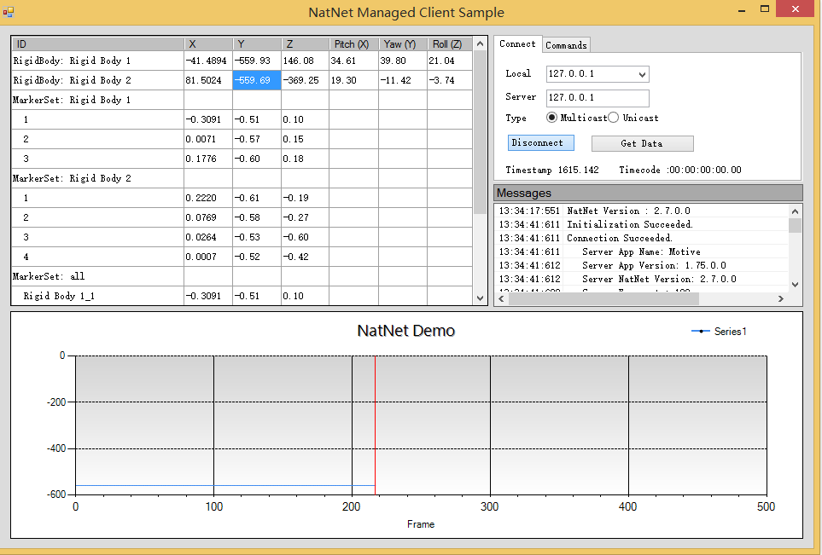
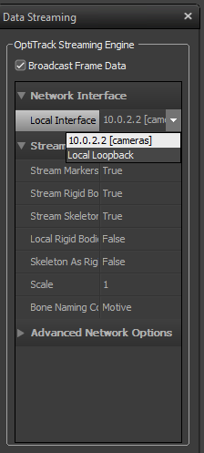
Notes:
接下来我讲讲其系统结构，交换机-相机-OptiTrack中心处理（将相机信息处理成点-刚体信息）-远端或本地处理API

Slide 7
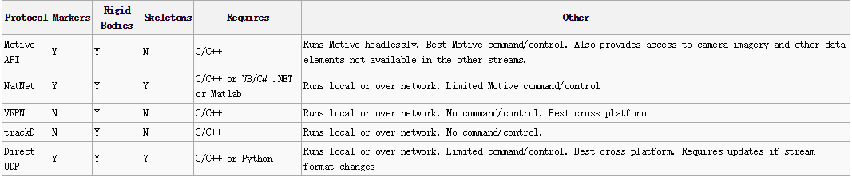
Notes:
API有这些东西，我使用的NatNet，这个可以对于C#兼容

Slide 8
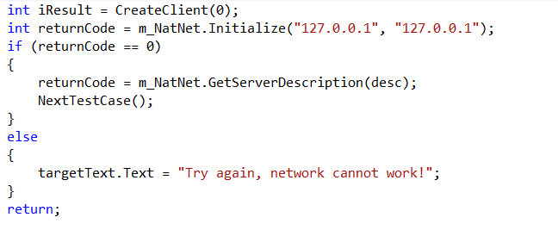
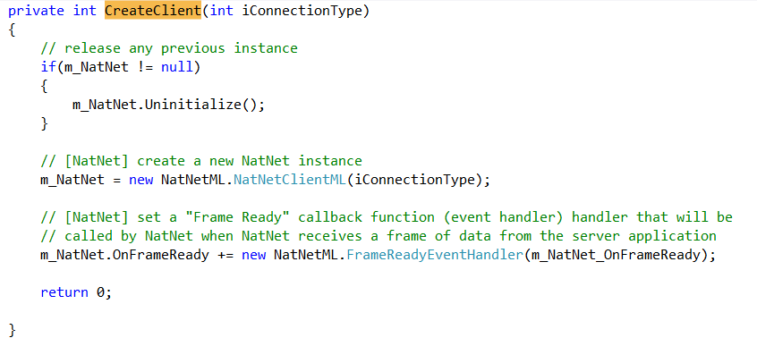
Notes:
开始的步骤……两个空填写Serv和Loca的IP地址就好

Slide 9
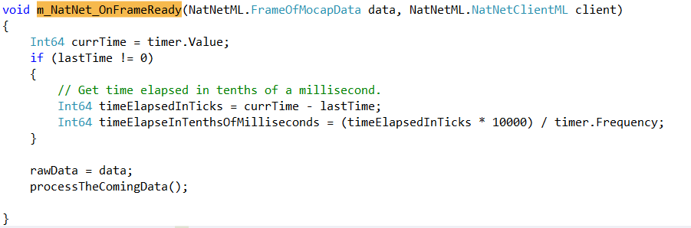
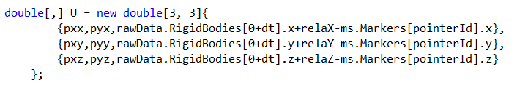
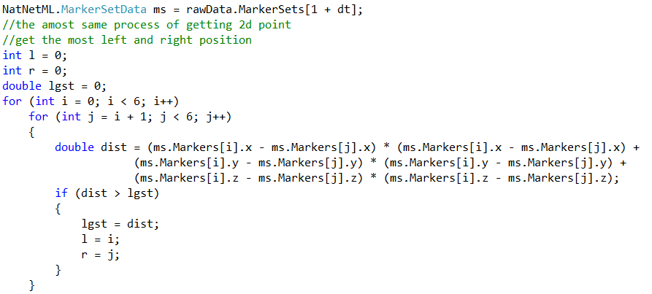
Notes:
有了rawData之后我们就可以十分方便地得到刚体和每个Marker的位置

